Slide 1
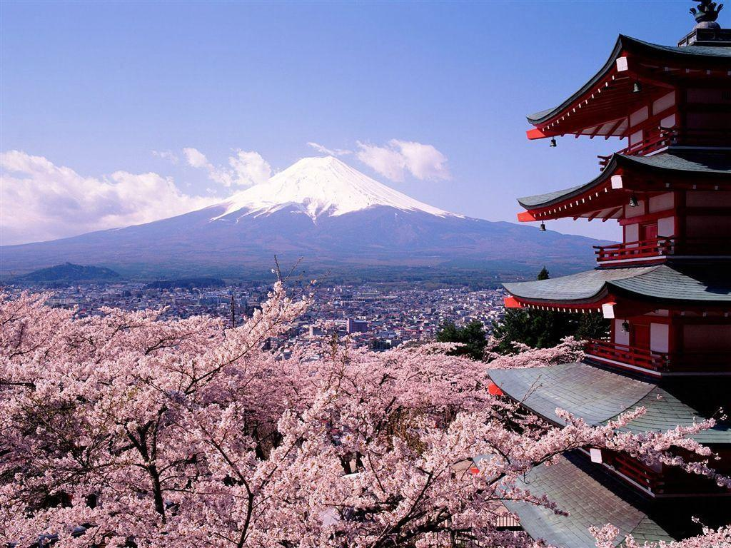

КИТАЙ

Slide 2
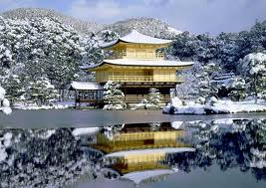
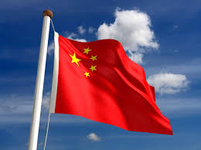

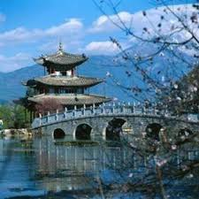

Площа: 9,6 млн. км. кв.
Населення: 1 339 млн. осіб (1 місце в світі)
Столиця: Пекін
Державний лад: соціалістична республіка, унітарна держава
Склад території: 22 провінції (без Тайваня), 5 автономних районів, 4 міста центрального підпорядкування : Пекін, Шанхай, Тяньцзінь, Чунцин.
Великі міста: міста - мультимільйонери – Шанхай(14,2 млн. чол.), Пекін (12,6 млн. чол.), Тяньцзінь (9,5 млн. чол.), Шеньян (5,1 млн. чол), більше 40 міст-мільйонерів.
Грошова одиниця: юань

Slide 3
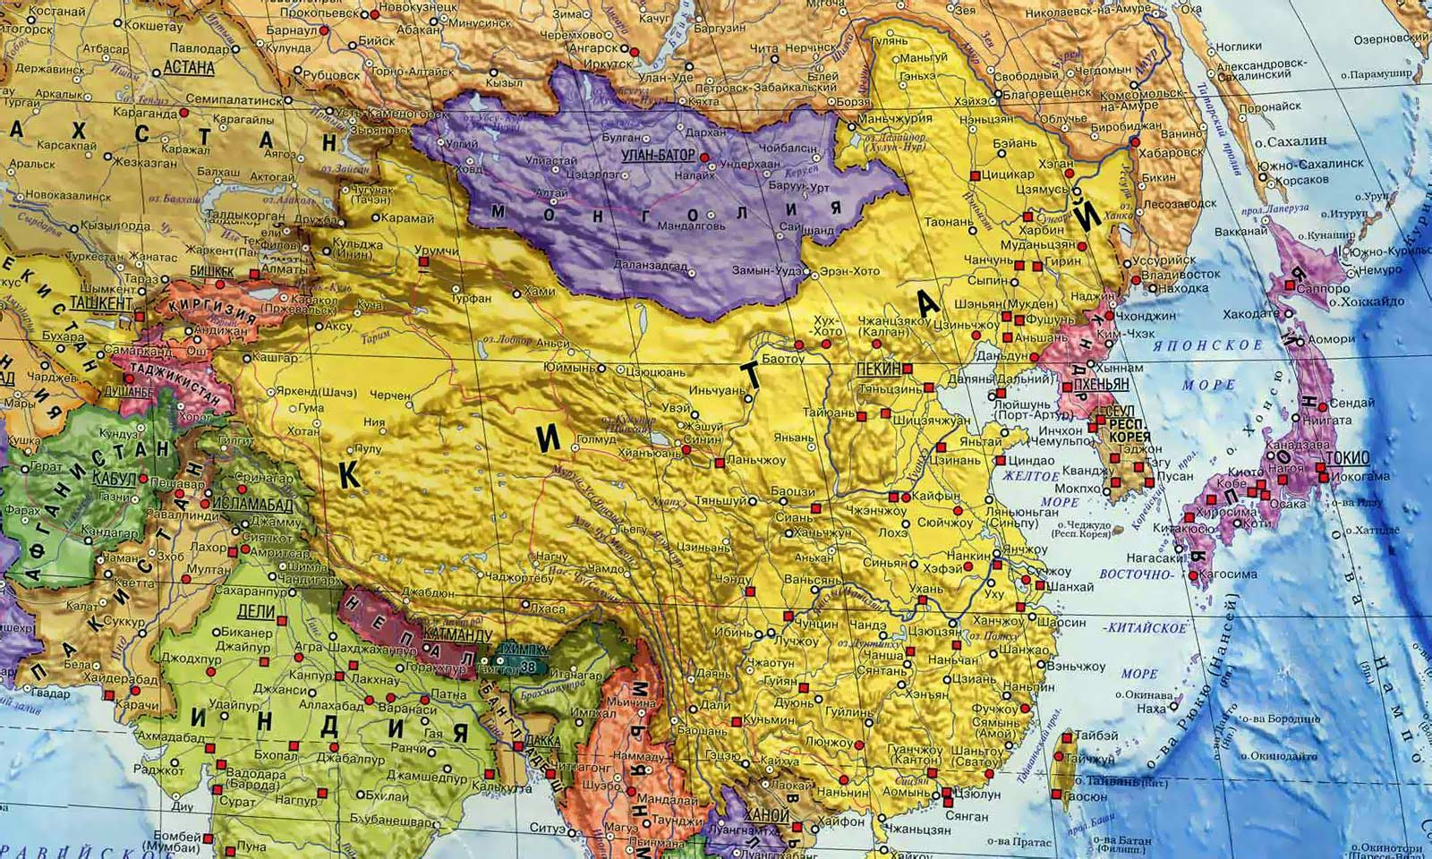
економіко-географічне положення
КНР розташована в Центральній і Східній Азії.
На сході її омивають води Жовтого, Східнокитайського та Південнокитайського морів басейну Тихого океану.

Slide 4
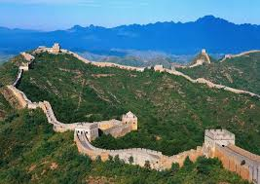
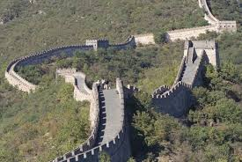
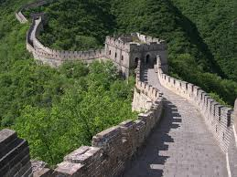
Історичним північним кордоном Китаю була Велика Китайська стіна завдовжки 6,5 тис. кілометрів, що була збудована в IV—III ст. до н. е. для захисту від нападів кочових племен.Нині кордон перемістився, і Велика Китайська стіна опинилася на території держави. Вона є пам'ятником історії.

Slide 5

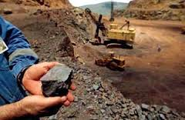
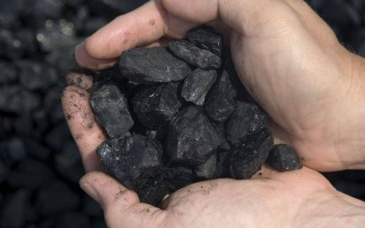
Природні умови і ресурси
На мінеральні ресурси Китай дуже багатий, недарма його називають "геологічною коморою світу". КНР має значні запаси кам'яного вугілля (за його видобутком посідає перше місце у світі — майже 1,3 млрд т на рік), розвідані значні запаси нафти і газу (північний схід та захід Китаю, шельф морів), горючих сланців (північний схід і південь Китаю).

Slide 6
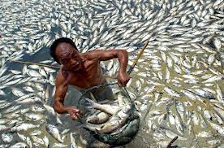
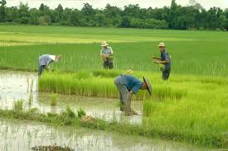
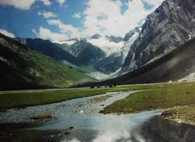
Найбільші річки — Хуанхе (Жовта річка), Янцзи (Чан), Сі (Західна річка).
Найбільш значні озера — Кукунор, Дунтінху, Паянху.
Китай знаходиться в межах трьох кліматичних поясів: помірного, субтропічного і тропічного.
Зимою в Харбіні температура може опускатися до -20°С, а в південних провінціях в цей час +15°С. Влітку перепад температур не такий великий. Найжаркіше місце — Турфанськая западина, де температура досягає в липні +50°С (на гарячих каменях можна смажити яєчню).
Ґрунтовий покрив характеризується значною різноманітністю. У Китаї представлені всі види ґрунтів Євразійського континенту, крім-тундрових і північної тайги. 45 % території — піскові і кам'янисті пустелі, інші землі.

Slide 7
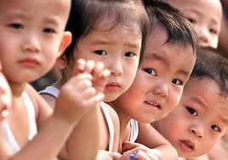
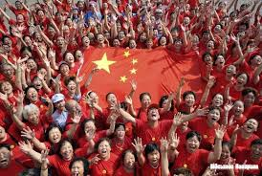
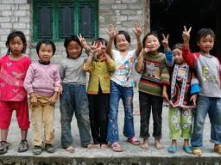
НАСЕЛЕННЯ
ІІ тип відтворення;
Природний приріст – 12;
Демографічна політика – «Нагорода за одну дитину, прогресуюче покарання за 3 й наступних дітей»;
Багатонаціональна країна 55 народів;
Міграції – ХІХ-ХХ ст. – до США, Канади; нині – внутрішні.
Релігія – буддизм (світова), конфуціанство, даосизм (національна);
Середня густота населення – 131,5 чол. на км. кв., сх. – 200-1000 чол. на км. кв., зх. – 1 чол. на км. кв.;
Рівень урбанізації – 47%;
Офіційні мови – китайська

Slide 8
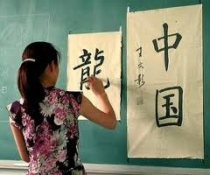
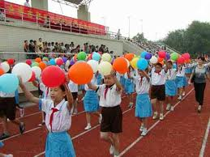

Освіта
Китайська вища освіта має 100-річну історію. За новітніми статистичними даними, в даний час в Китаї налічується 3 тисячі вузів, у тому числі дві третини є державними, решта - приватними. У вузах навчаються 20 млн. студентів.
Термін початкової освіти в Китаї становить 6 років.
Перші 9 років навчання в Китаї відносяться до обов'язкового етапу освіти.
Навчання в Китаї починається 1 вересня і закінчується на початку липня. При цьому студенти йдуть на тривалі зимові канікули, які тривають з кінця грудня і приблизно до початку лютого (китайський новий рік).

Slide 9
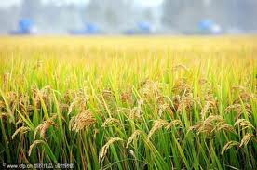
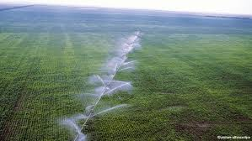
Господарство
Індустріально-аграрна країна;
Територіальна структура економіки:
Східний Китай: 40% площі, 87% промислового виробництва (новітні галузі);
Західний Китай: 60% площі, 13% промислового виробництва (добувні галузі)
Провідні місця за обсягом виробництва, але останні за виробництвом на душу населення.

Slide 10
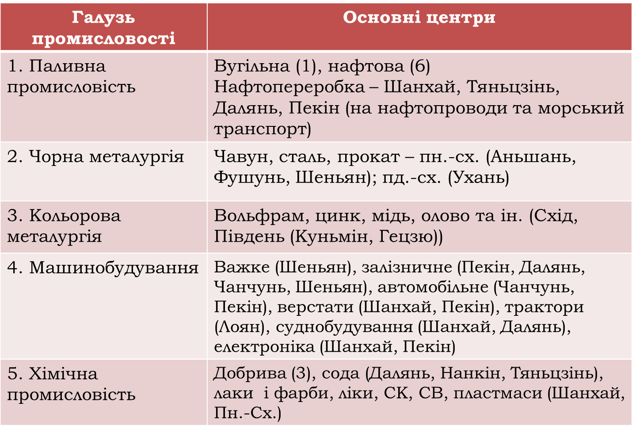
Промисловість

Slide 11
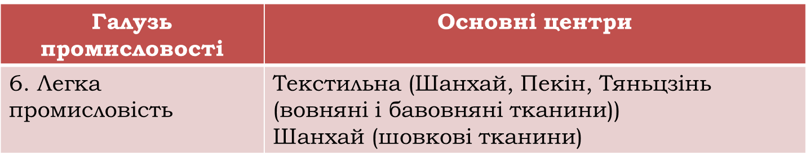


Slide 12
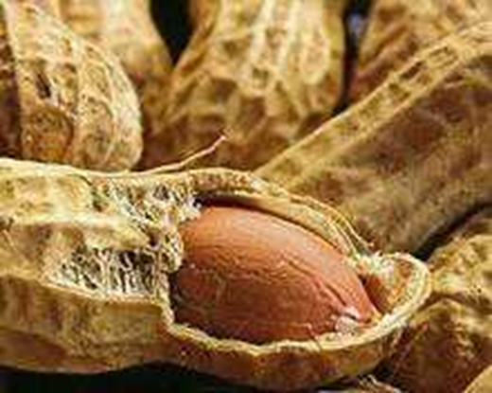
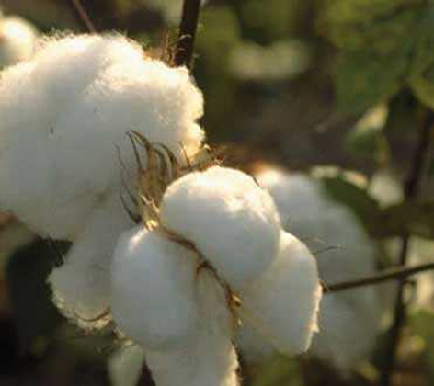
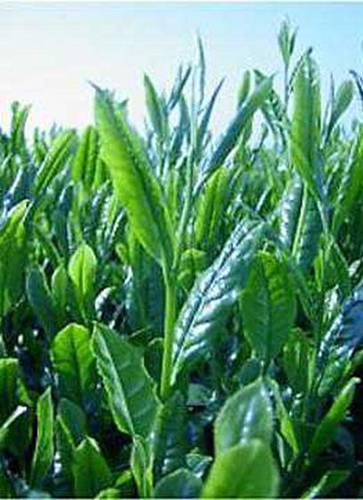
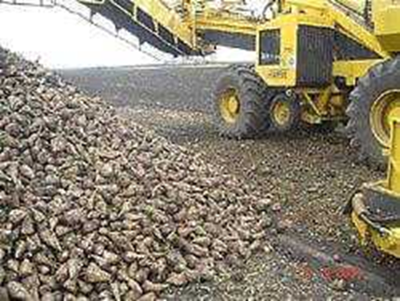
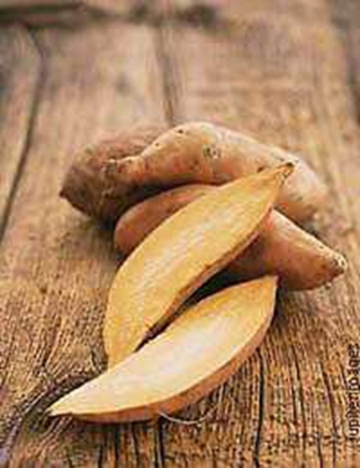
Сільське господарство
Технічні культури – арахіс (Пн.-Сх.), соя (Сх.), бавовник (басейн Хуанхе), чай (Пд.-Сх.), цукрова тростина (Пд.-Сх.), цукрові буряки (Пн.-Сх.)

Slide 13
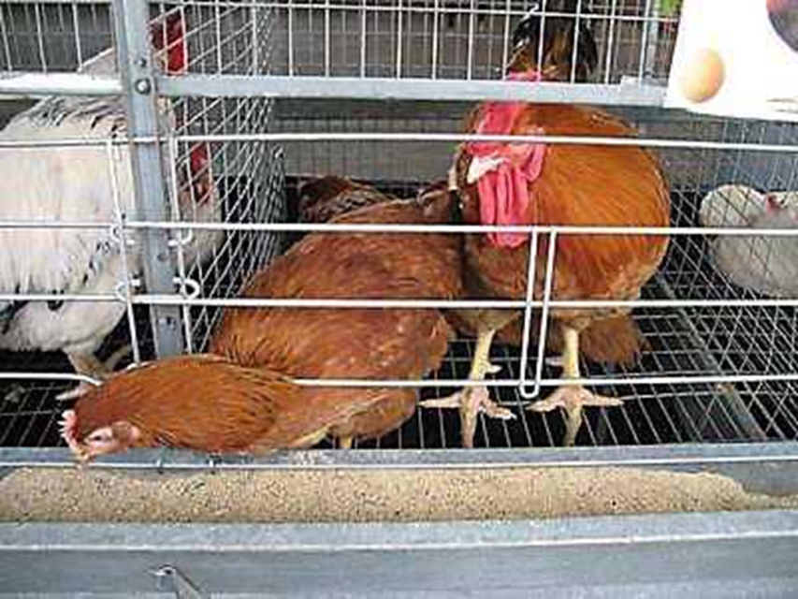
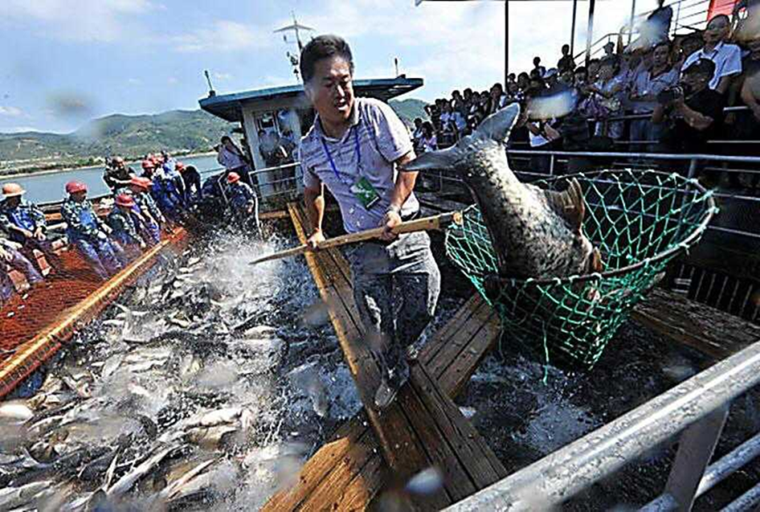
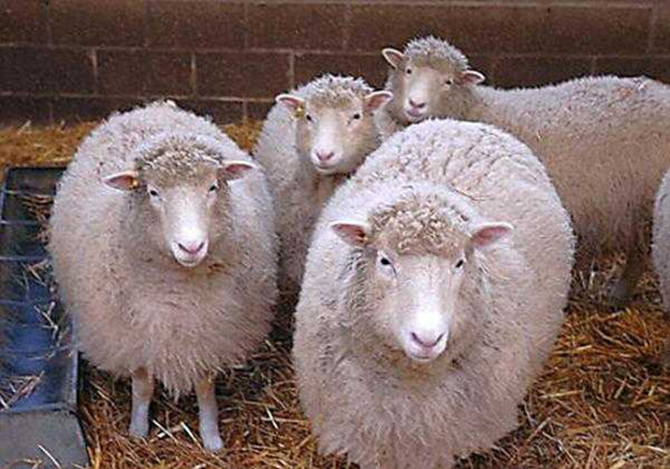
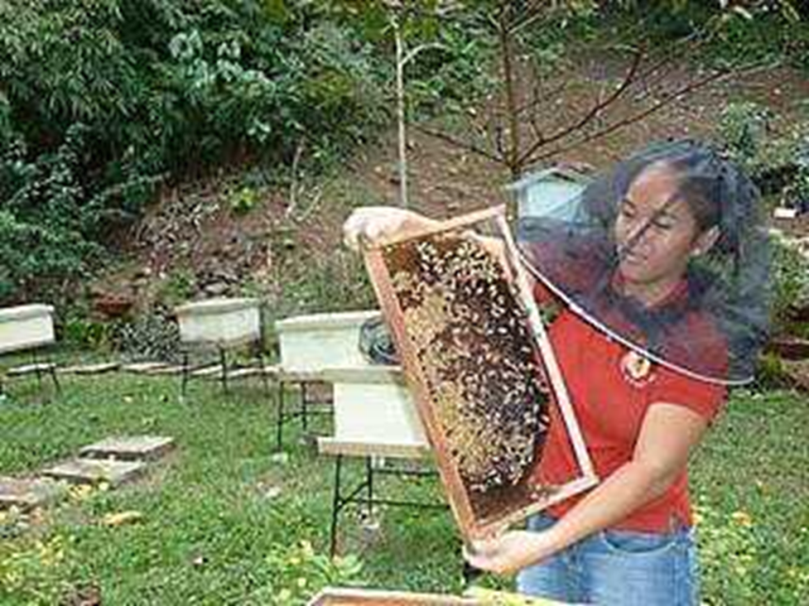
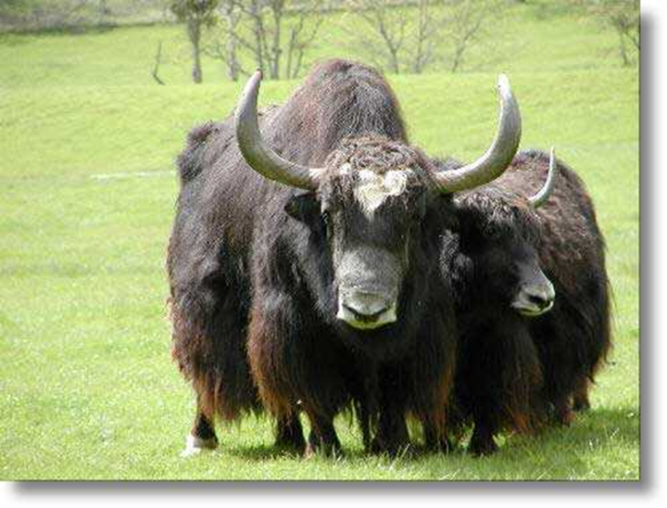
Птахівництво – передмістя.
Рибальство
Вівчарство, кози, яки – захід
бджільництво – Пн.-Сх

Slide 14
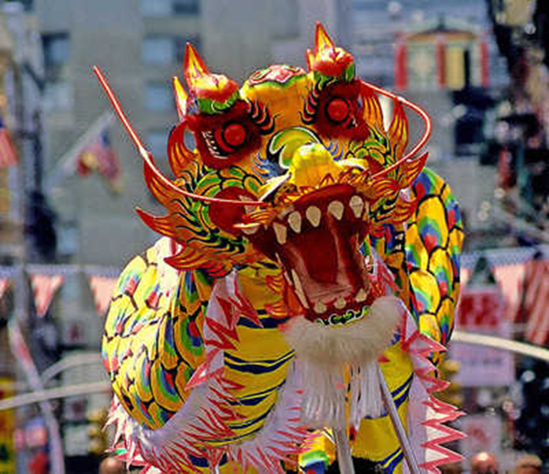
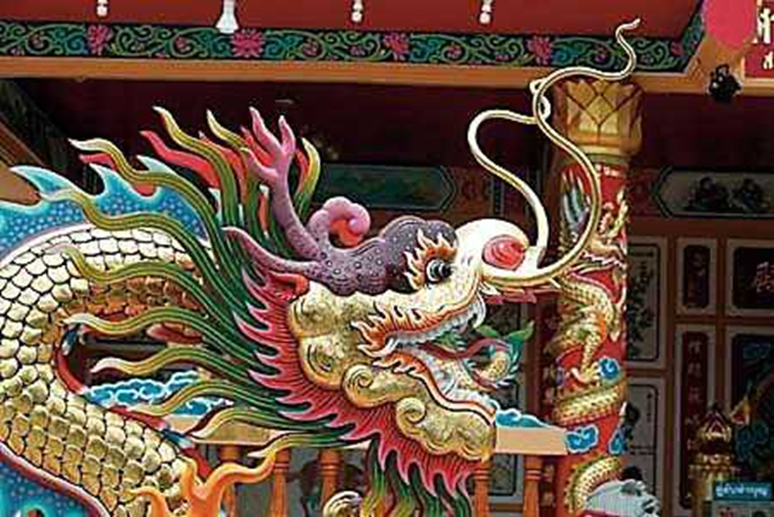
Культура
Свято дракона в Китаї

Slide 15
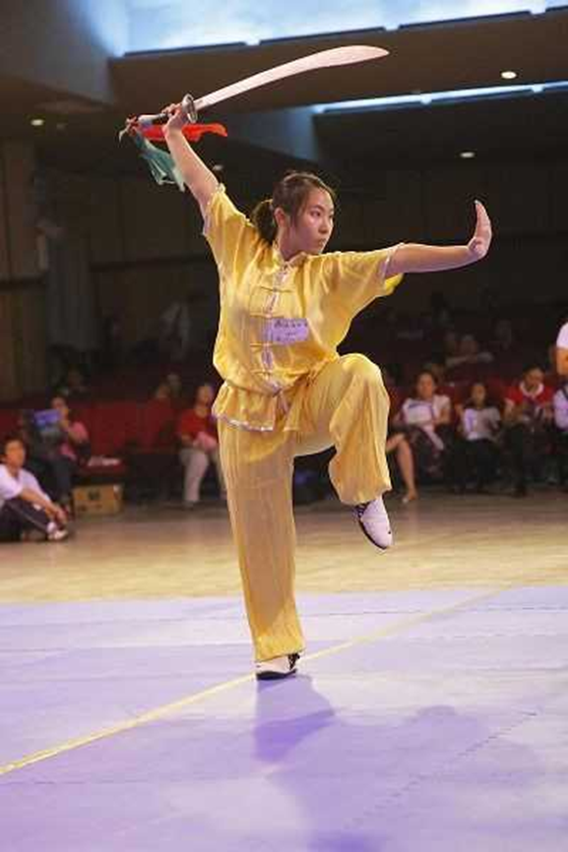
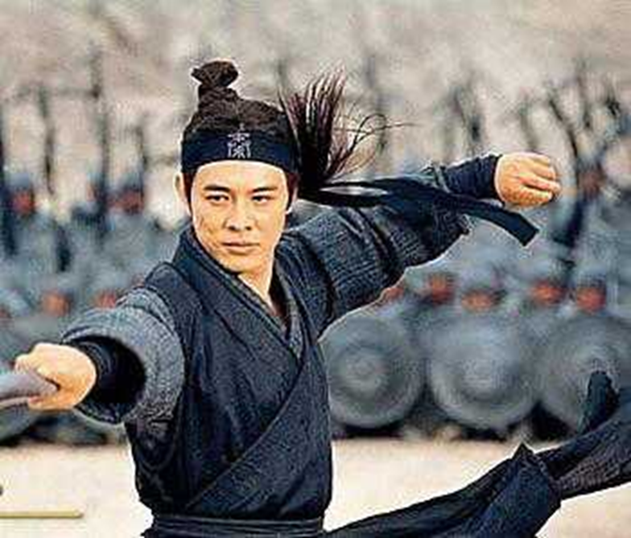
Культура
Бойове мистецтво Китаю

Slide 16

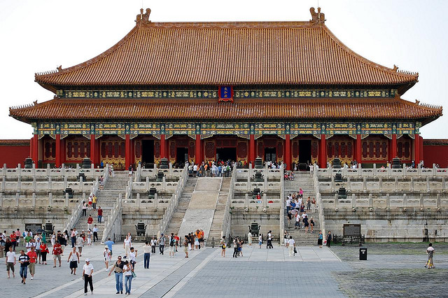
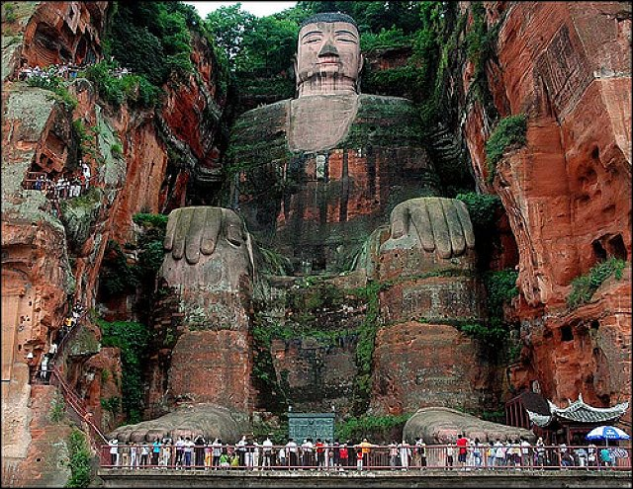
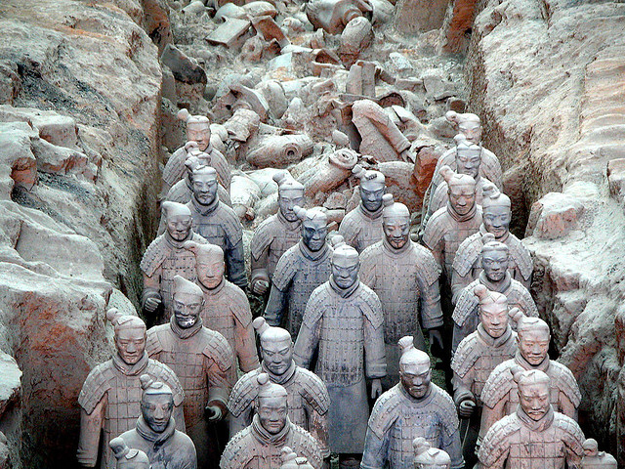
Визначні пам’ятки
Гори Хуаншань
Заборонене місто
Гігантський Будда в Лешань.
Теракотова армія

Slide 17
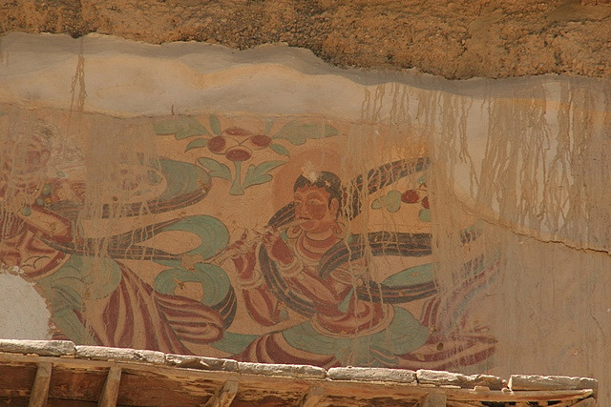
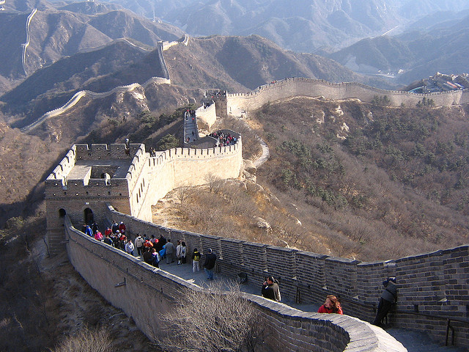
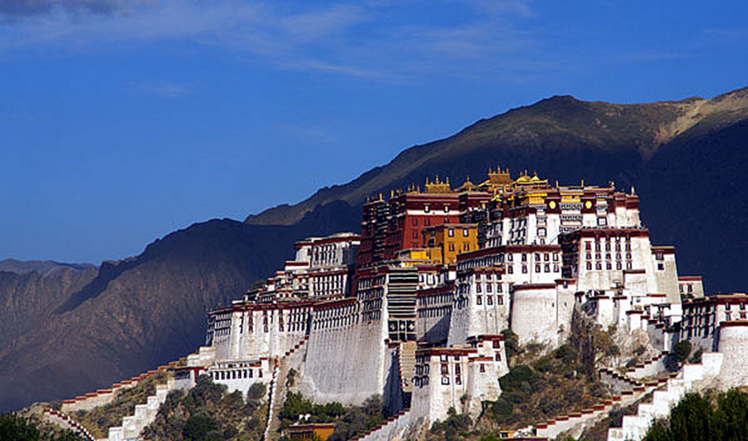
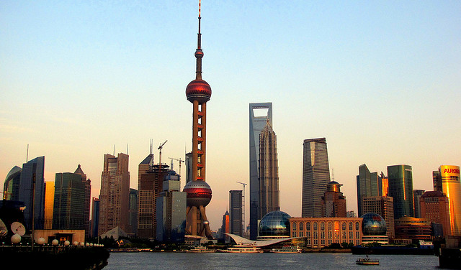
Печери Могао
Велика Китайська стіна
Палац Потала
Пудун

Slide 18
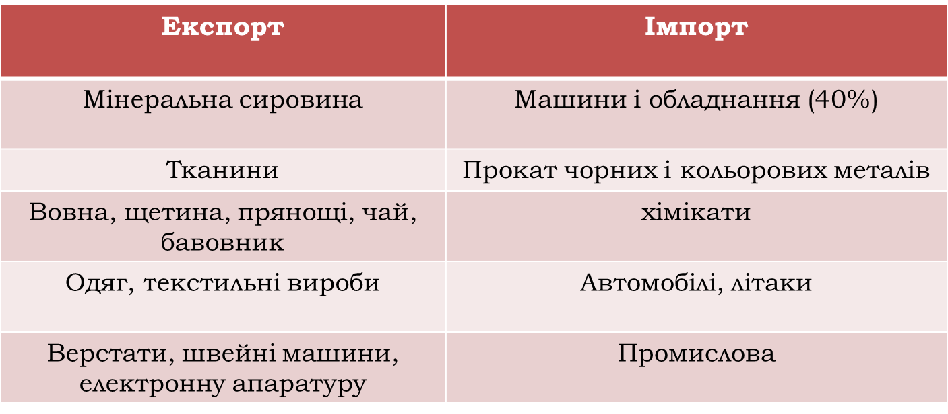
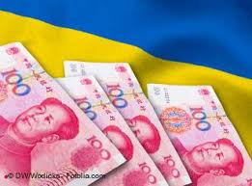

Зовнішня торгівля

Slide 19
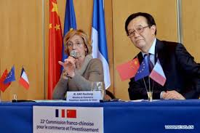
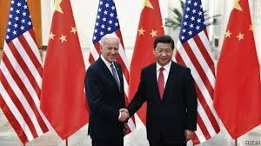
Зовнішні економічні зв'язки
Китай підтримує торгово-економічні зв'язки з 182 країнами світу. Основні торгові партнери КНР — Японія, США, західноєвропейські країни (понад 50% зовнішньої торгівлі). Останнім часом поліпшилися економічні зв'язки із країнами СНД, у тому числі з Україною.

